Slide 1


ΗΥ215 - Εφαρμοσμένα Μαθηματικά για Μηχανικούς
Διαλεξη 19^{η}
Δειγματοληψία

Slide 2
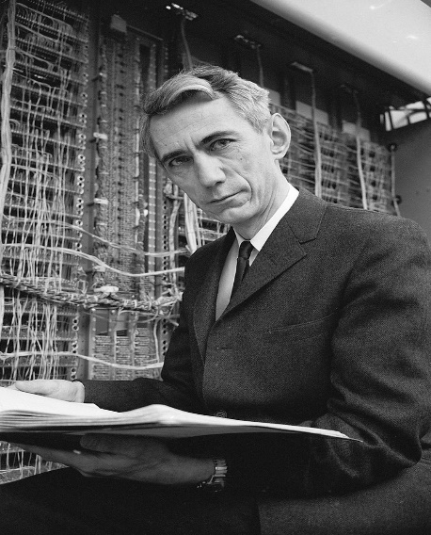
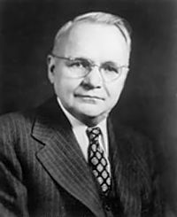
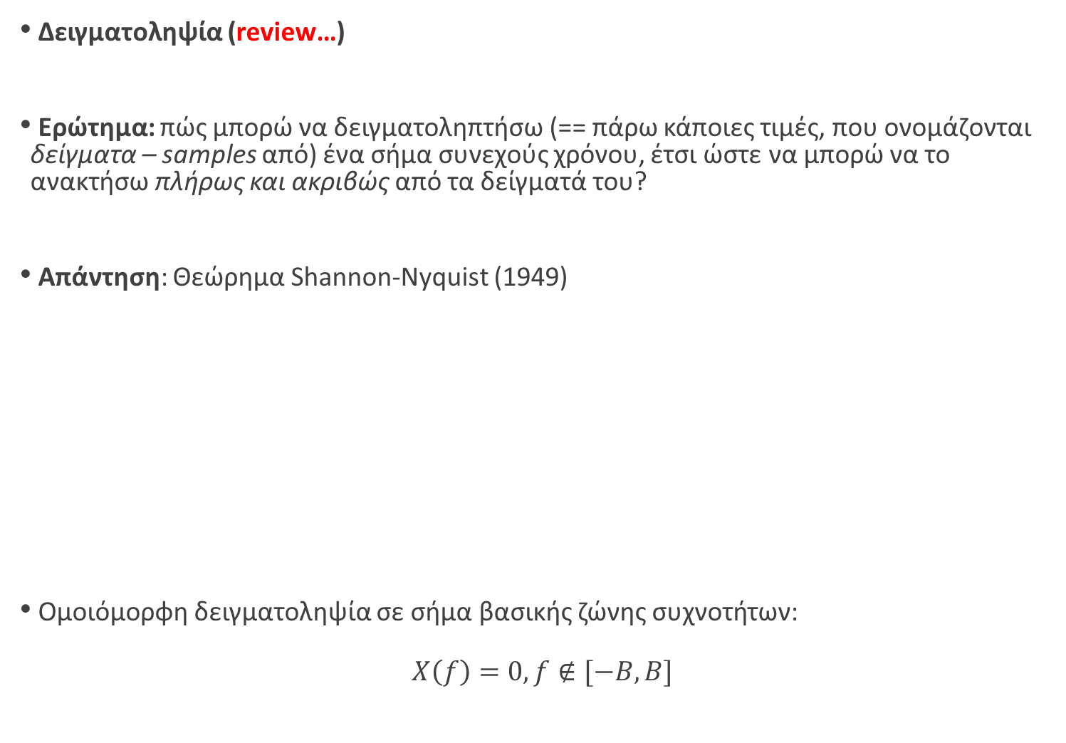
Εφαρμοσμένα Μαθηματικά για Μηχανικούς
HY215 - Εφαρμοσμένα Μαθηματικά για Μηχανικούς Πανεπιστήμιο Κρήτης, Τμήμα Επιστήμης Υπολογιστών
Δειγματοληψία (review…)
Ερώτημα: πώς μπορώ να δειγματοληπτήσω (== πάρω κάποιες τιμές, που ονομάζονται δείγματα – samples από) ένα σήμα συνεχούς χρόνου, έτσι ώστε να μπορώ να το ανακτήσω πλήρως και ακριβώς από τα δείγματά του?
Απάντηση: Θεώρημα Shannon-Nyquist (1949)
Ομοιόμορφη δειγματοληψία σε σήμα βασικής ζώνης συχνοτήτων:
$$X\left(f\right)=0, f∉[−B,B]$$

Slide 3
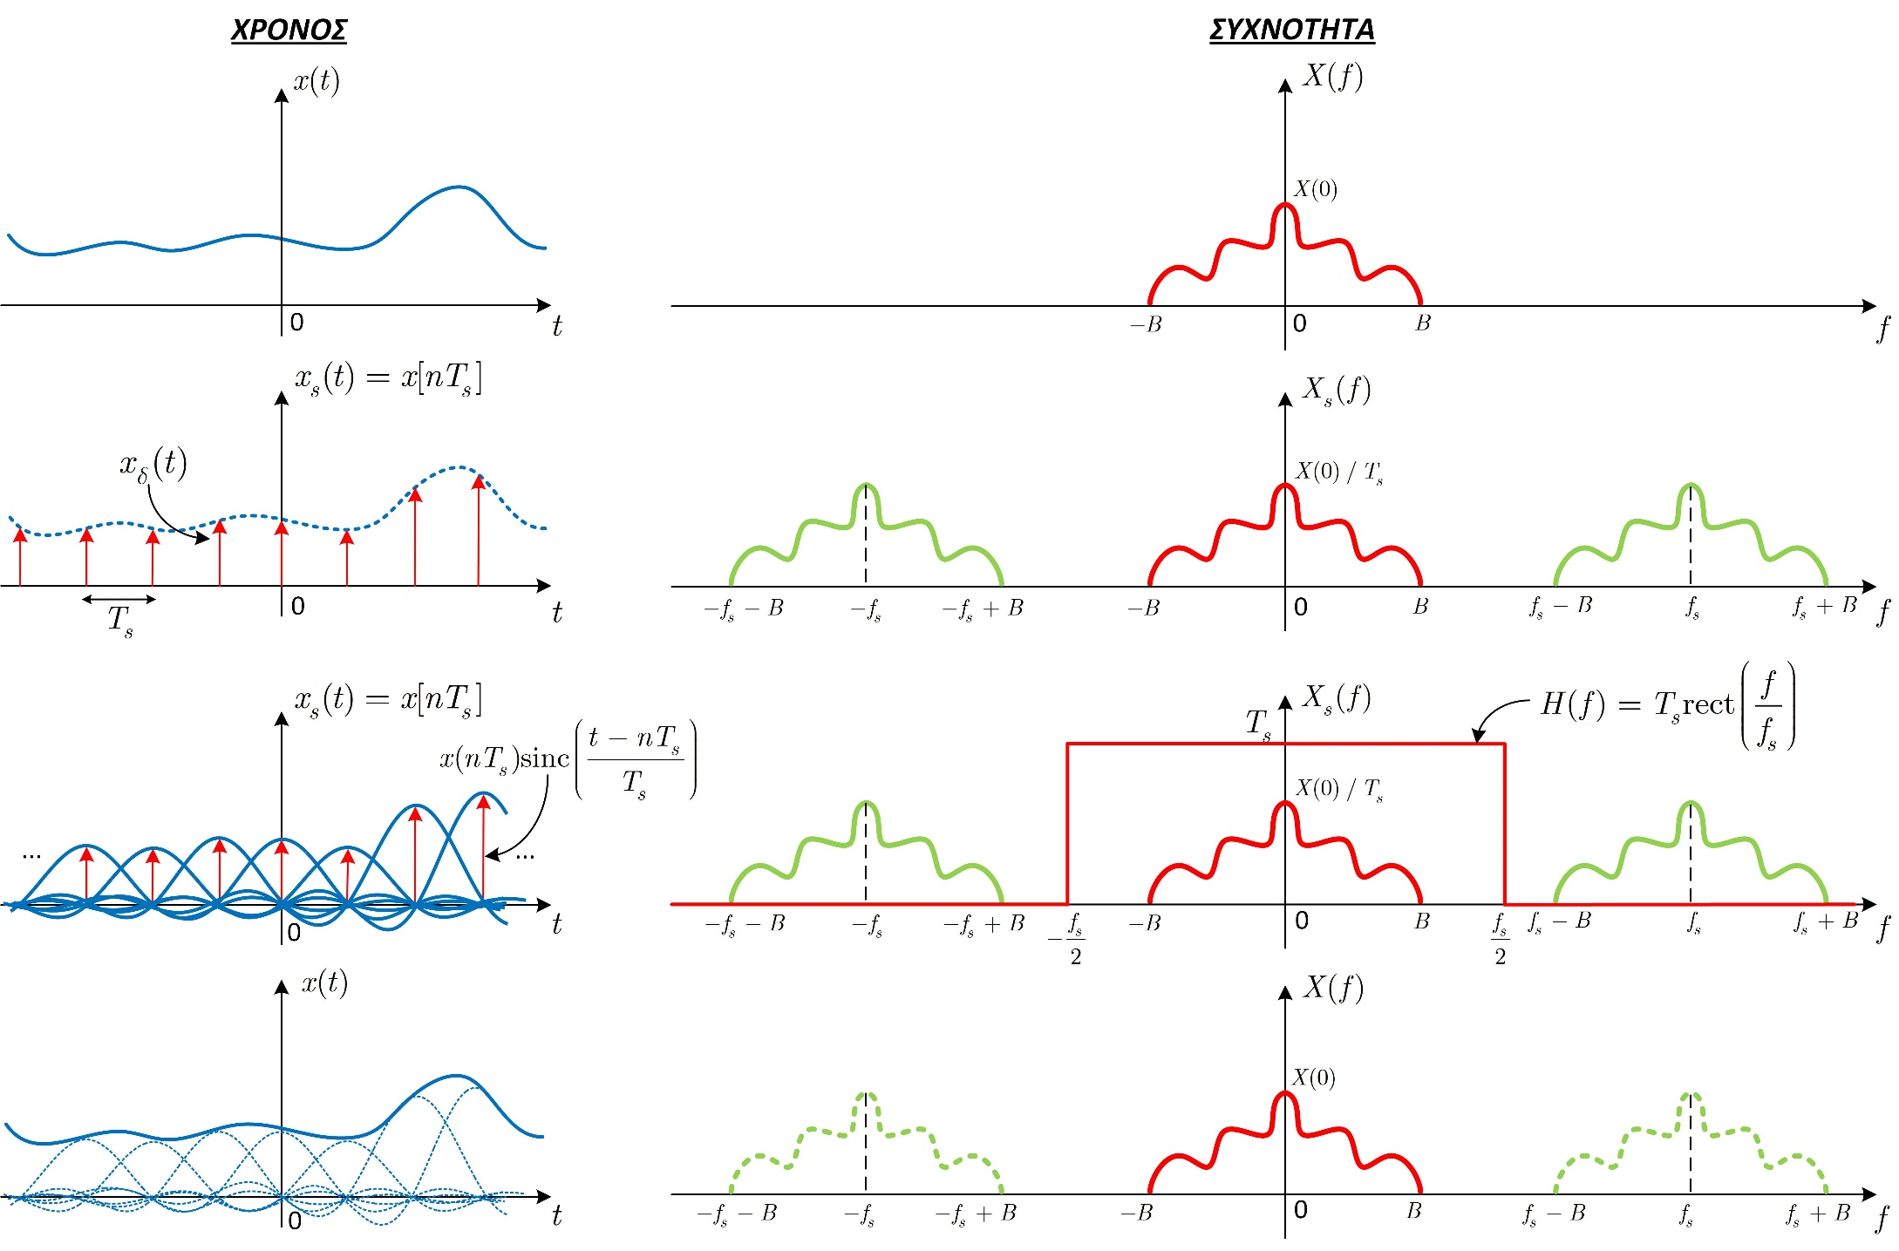
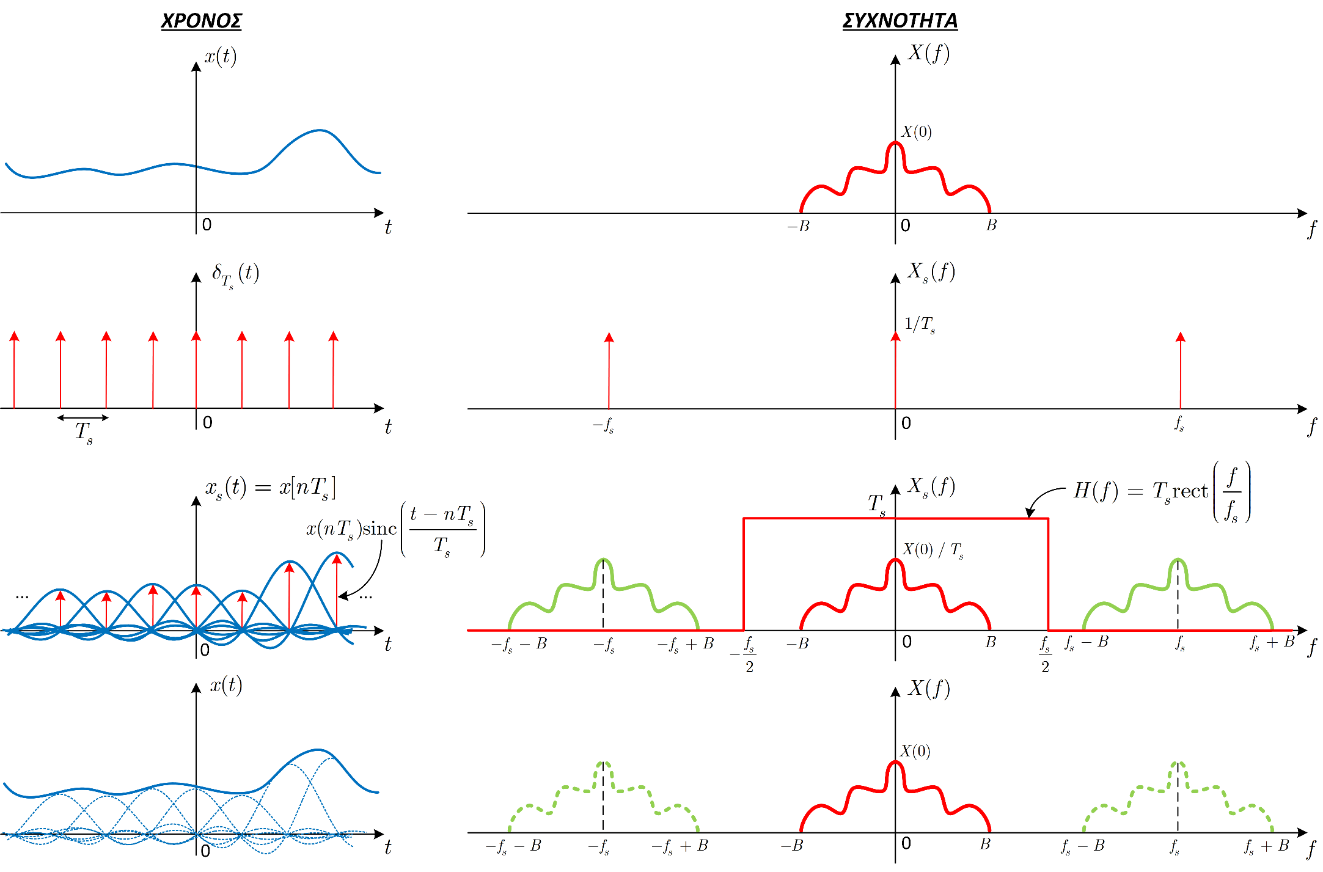











Εφαρμοσμένα Μαθηματικά για Μηχανικούς
HY215 - Εφαρμοσμένα Μαθηματικά για Μηχανικούς Πανεπιστήμιο Κρήτης, Τμήμα Επιστήμης Υπολογιστών
Δειγματοληψία (review…)
$$·$$
$$∗$$
$$δ_{T_{s}}(t)$$
$$Δ_{f_{s}}(f)$$
$$1/T_{s}$$
$$T_{s}$$
$${−f}_{s}$$
$$f_{s}$$
$$=$$
$$=$$
$$δ_{T_{s}}(t)$$
$${x(t)δ}_{T_{s}}(t)$$

Slide 4



Εφαρμοσμένα Μαθηματικά για Μηχανικούς
HY215 - Εφαρμοσμένα Μαθηματικά για Μηχανικούς Πανεπιστήμιο Κρήτης, Τμήμα Επιστήμης Υπολογιστών
Δειγματοληψία – Ανακατασκευή
Έχουμε τώρα τα δείγματα από το αρχικό σήμα συνεχούς χρόνου
  Αυτά τα δείγματα μπορούν να αποθηκευτούν κάπου
Πως θα ανακτήσουμε το αρχικό φάσμα – και έτσι, το αρχικό σήμα – από τα δείγματά του, δηλ. από το δειγματοληπτημένο σήμα?
Από το παραπάνω σχήμα βλέπουμε ότι ένα χαμηλοπερατό φίλτρο θα μπορούσε να απομονώσει το κεντρικό φάσμα που αντιστοιχεί στο σήμα συνεχούς χρόνου
Το γινόμενο του φίλτρου με το φάσμα στη συχνότητα αντιστοιχεί σε συνέλιξη στο χρόνο των δειγμάτων του σήματος με μια συνάρτηση $sinc\left(.\right)$!!!!
$$δ_{T_{s}}(t)$$

Slide 5


Εφαρμοσμένα Μαθηματικά για Μηχανικούς
HY215 - Εφαρμοσμένα Μαθηματικά για Μηχανικούς Πανεπιστήμιο Κρήτης, Τμήμα Επιστήμης Υπολογιστών
Δειγματοληψία – Ανακατασκευή
Με μαθηματικά:
$$\left[X\left(f\right)∗Δ_{f_{s}}\left(f\right)\right]H\left(f\right)=\left[X\left(f\right)∗Δ_{f_{s}}\left(f\right)\right]T_{s}rect\left(\frac{f}{f_{s}}\right)=X(f)$$
Στο πεδίο του χρόνου:
$$\left(x\left(t\right)δ_{T_{s}}\left(t\right)\right)∗h(t)=\left(\sum_{n=−∞}^{+∞}{x\left(nT_{s}\right)δ\left(t−nT_{s}\right)}\right)∗sinc\left(\frac{t}{T_{s}}\right) \\ =\sum_{n=−∞}^{+∞}{x\left(nT_{s}\right)sinc\left(\frac{t−nT_{s}}{T_{s}}\right)}=x(t)$$

Slide 6
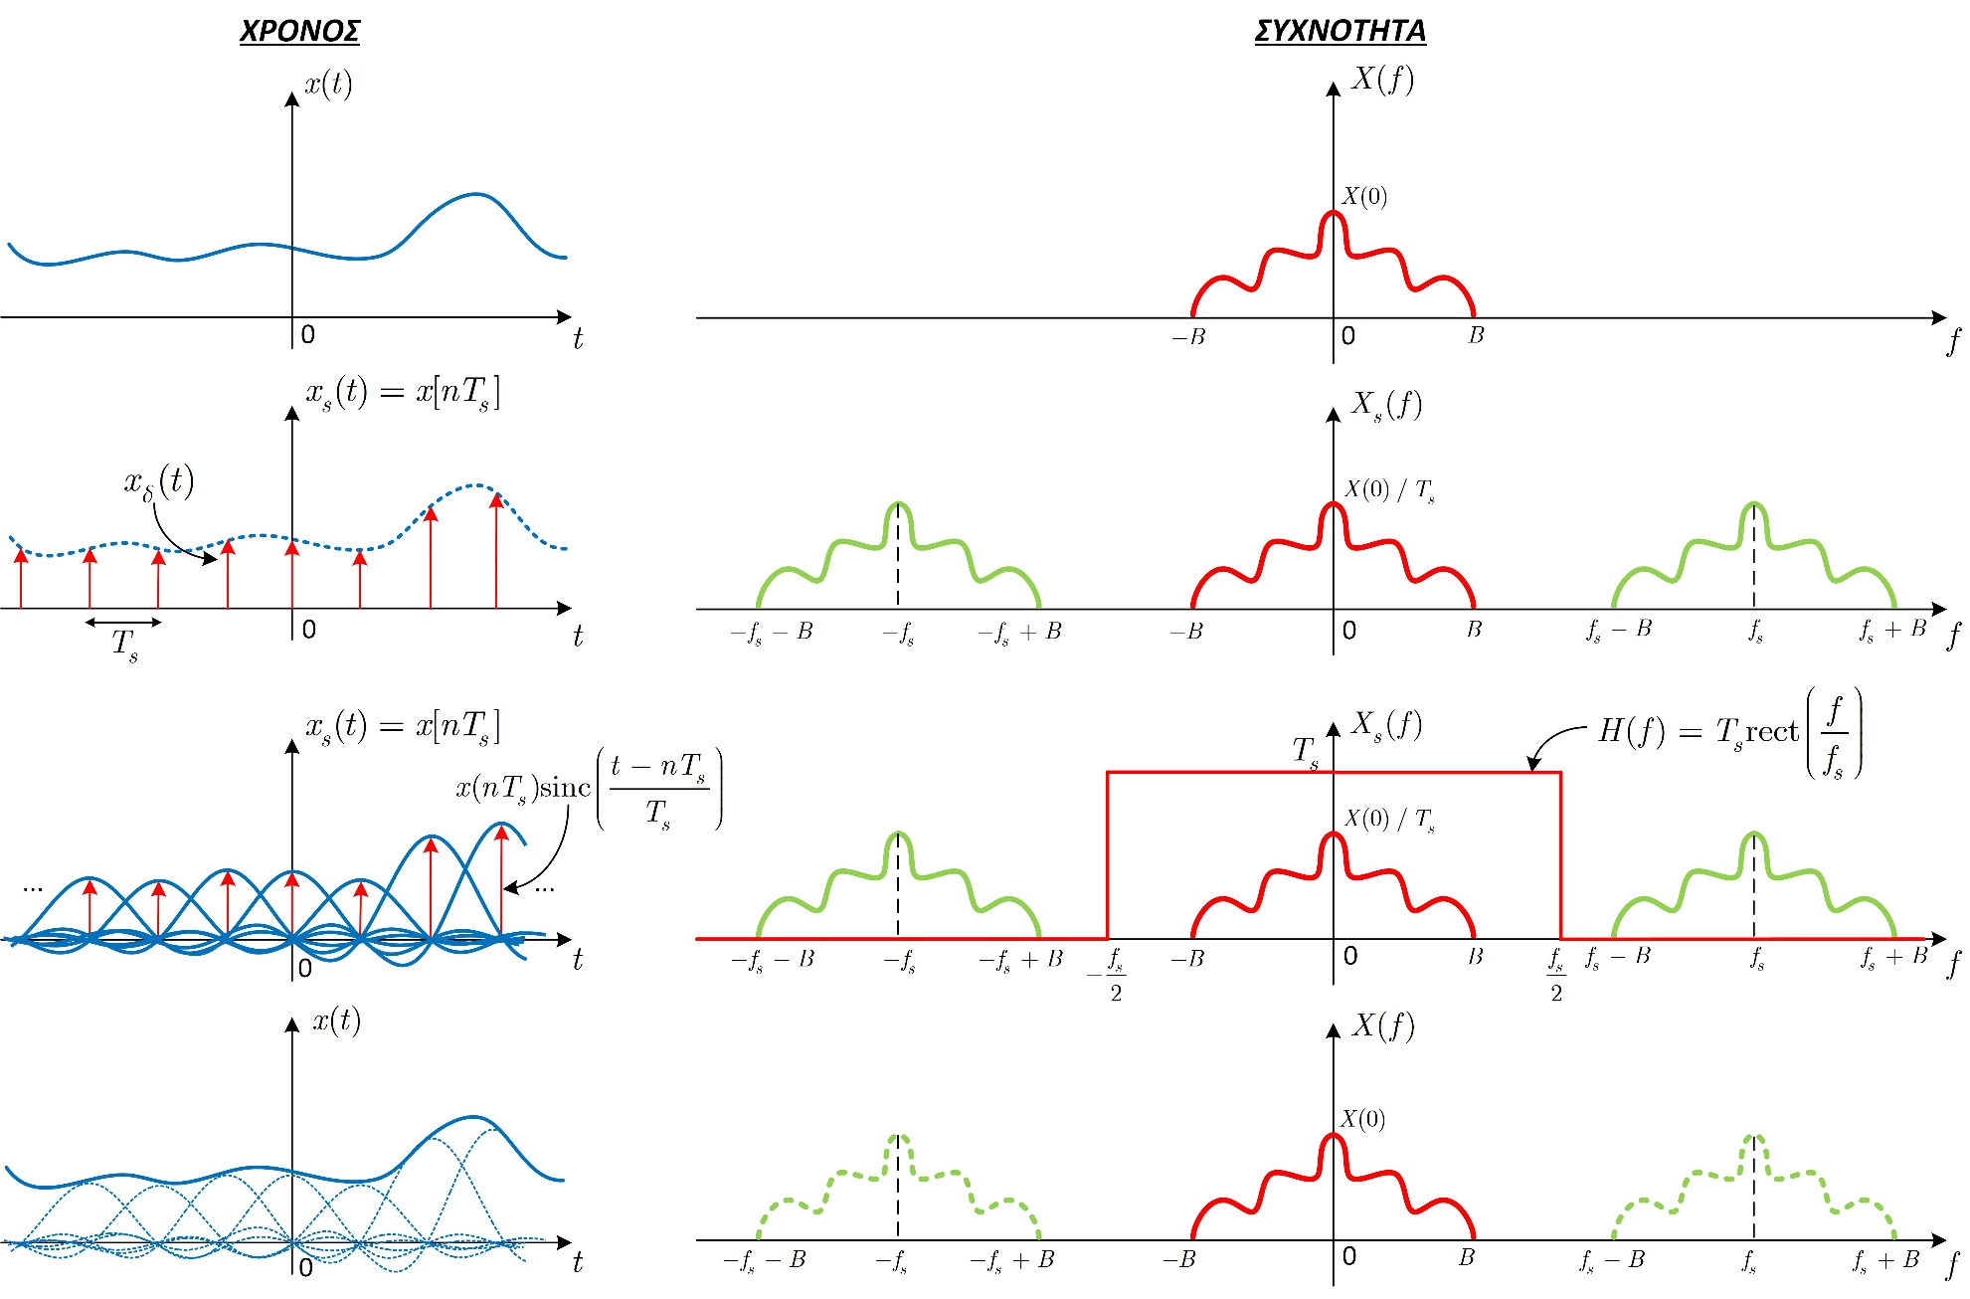

Εφαρμοσμένα Μαθηματικά για Μηχανικούς
HY215 - Εφαρμοσμένα Μαθηματικά για Μηχανικούς Πανεπιστήμιο Κρήτης, Τμήμα Επιστήμης Υπολογιστών
Δειγματοληψία και Ανακατασκευή
Συγκεντρωτικά:
$$δ_{T_{s}}(t)$$

Slide 7


Εφαρμοσμένα Μαθηματικά για Μηχανικούς
HY215 - Εφαρμοσμένα Μαθηματικά για Μηχανικούς Πανεπιστήμιο Κρήτης, Τμήμα Επιστήμης Υπολογιστών
Δειγματοληψία – Ανακατασκευή
Για να ισχύουν όλα τα προηγούμενα, πρέπει το περιοδικό φάσμα του δειγματοληπτημένου σήματος να μην έχει επικαλύψεις!
  Η συχνότητα δειγματοληψίας $f_{s}$ να είναι «αρκετά μεγάλη»
  Πόσο μεγάλη?
Αρκεί
$$f_{s}−B>B⟺f_{s}>2B=2f_{max}$$
που αποτελεί και το θεώρημα της Δειγματοληψίας
Με άλλα λόγια, μπορούμε να ανακατασκευάσουμε πλήρως και ακριβώς το σήμα συνεχούς χρόνου από μια δειγματοληπτημένη έκδοσή του (ένα σήμα διακριτού χρόνου) αν τα δείγματα έχουν ληφθεί με ρυθμό μεγαλύτερο από $2Β$ Hz, με $2Β$ τη διπλάσια μέγιστη συχνότητα του σήματος

Slide 8
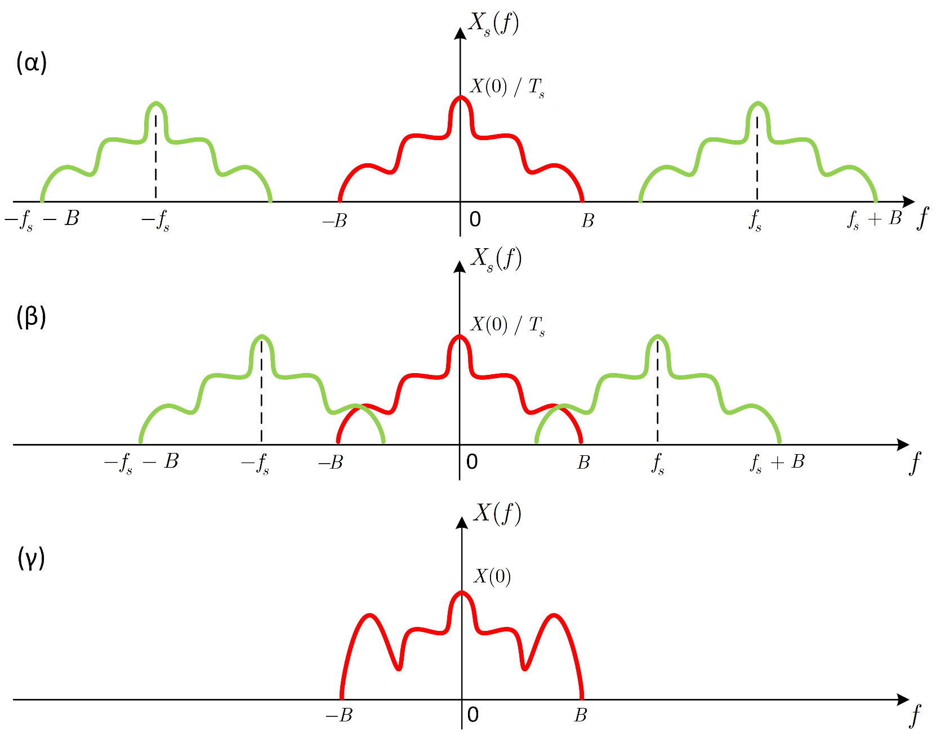

Εφαρμοσμένα Μαθηματικά για Μηχανικούς
HY215 - Εφαρμοσμένα Μαθηματικά για Μηχανικούς Πανεπιστήμιο Κρήτης, Τμήμα Επιστήμης Υπολογιστών
Δειγματοληψία – Aliasing
Τι θα συμβεί αν ΔΕΝ τηρηθεί η συνθήκη του Shannon?
Αν $f_{s}>2f_{max}$, τότε:
Αν όμως $f_{s}<2f_{max}$, τότε:

Slide 9
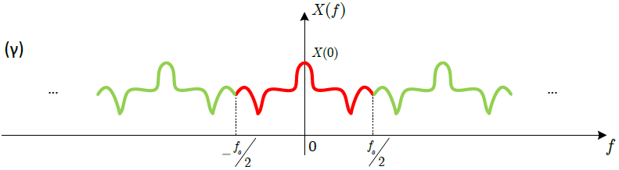
Εφαρμοσμένα Μαθηματικά για Μηχανικούς
HY215 - Εφαρμοσμένα Μαθηματικά για Μηχανικούς Πανεπιστήμιο Κρήτης, Τμήμα Επιστήμης Υπολογιστών
Δειγματοληψία – Aliasing
Τι θα συμβεί αν ΔΕΝ τηρηθεί η συνθήκη του Shannon?
Το φάσμα που θα αποκόψει το χαμηλοπερατό φίλτρο θα μοιάζει με το παρακάτω:
Το φάσμα αυτό αντιστοιχεί σε ένα εντελώς διαφορετικό σήμα στο χρόνο, σε σχέση με αυτό που δειγματοληπτήθηκε!!
Βλέπετε ότι έχουν εισαχθεί (και αλλοιώσει) το φάσμα συχνότητες που δεν ανήκουν σε αυτό (ξένες συχνότητες)
  … οι οποίες προέρχονται από το άθροισμα συχνοτήτων του ίδιου του σήματος και των γειτονικών αντιγράφων του
Οι συχνότητες αυτές λέγονται ψευδώνυμες συχνότητες (aliased frequencies)
Το φαινόμενο της επικάλυψης των γειτονικών φασμάτων (και κατά συνέπεια της αλλοίωσης του φάσματος βασικής ζώνης) κατά τη δειγματοληψία ονομάζεται aliasing
  Ψευδωνυμία ή Αναδίπλωση (in Greek)

Slide 10
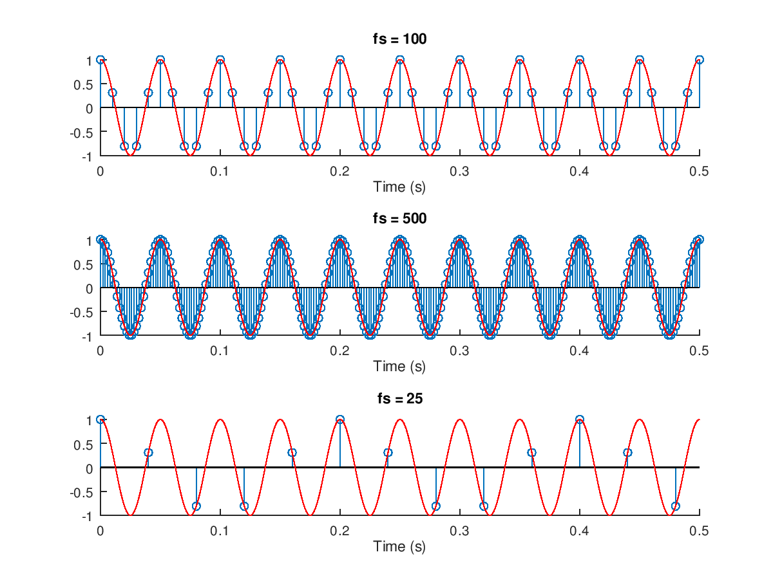

Εφαρμοσμένα Μαθηματικά για Μηχανικούς
HY215 - Εφαρμοσμένα Μαθηματικά για Μηχανικούς Πανεπιστήμιο Κρήτης, Τμήμα Επιστήμης Υπολογιστών
Δειγματοληψία
Ας δούμε ένα παράδειγμα
Έστω ένα απλό ημίτονο με $f_{0}=20$ Hz το οποίο δειγματοληπτείται με συχνότητες δειγματοληψίας
$f_{s}=100$ Hz
$f_{s}=500$ Hz
$f_{s}=25$ Hz

Slide 11
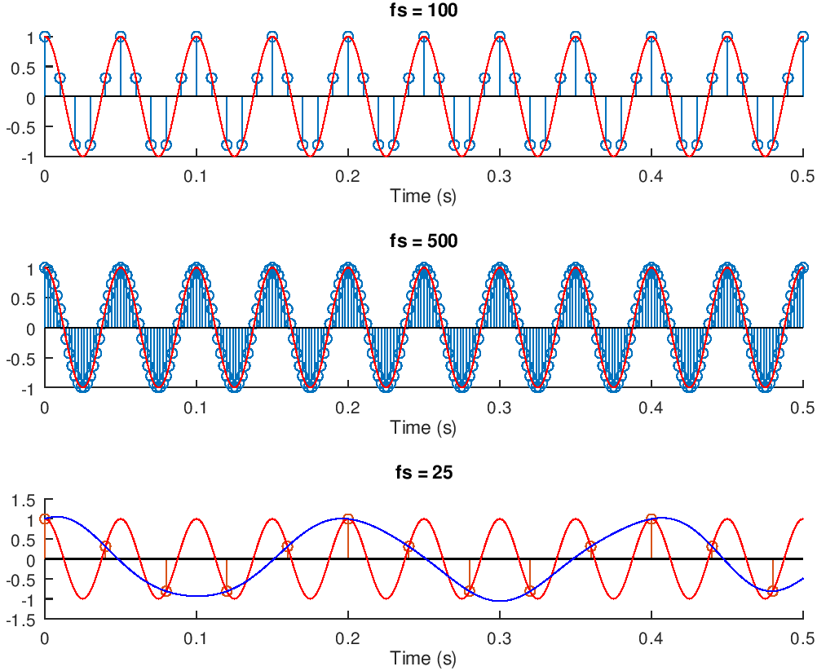
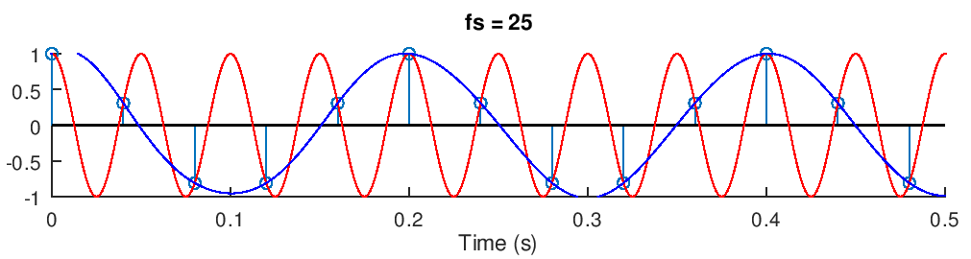

Εφαρμοσμένα Μαθηματικά για Μηχανικούς
HY215 - Εφαρμοσμένα Μαθηματικά για Μηχανικούς Πανεπιστήμιο Κρήτης, Τμήμα Επιστήμης Υπολογιστών
Δειγματοληψία
Ας δούμε ένα παράδειγμα
Ποιο είναι το σήμα που ανακατασκευάζεται στην τελευταία περίπτωση?
$f_{s}=100$ Hz
$f_{s}=500$ Hz
$f_{s}=25$ Hz

Slide 12

Εφαρμοσμένα Μαθηματικά για Μηχανικούς
HY215 - Εφαρμοσμένα Μαθηματικά για Μηχανικούς Πανεπιστήμιο Κρήτης, Τμήμα Επιστήμης Υπολογιστών
Δειγματοληψία
Παράδειγμα:
Ένα σήμα συνεχούς χρόνου της μορφής
$$x\left(t\right)=3\cos\left(400πt\right)+5\sin\left(1200πt\right)+6\cos{(4400πt)}$$
δειγματοληπτείται με συχνότητα $f_{s}=4000$ Hz. Βρείτε τη μαθηματική μορφή του σήματος που προκύπτει.

Slide 13
Εφαρμοσμένα Μαθηματικά για Μηχανικούς
HY215 - Εφαρμοσμένα Μαθηματικά για Μηχανικούς Πανεπιστήμιο Κρήτης, Τμήμα Επιστήμης Υπολογιστών
Δειγματοληψία
Παράδειγμα:

Slide 14
Εφαρμοσμένα Μαθηματικά για Μηχανικούς
HY215 - Εφαρμοσμένα Μαθηματικά για Μηχανικούς Πανεπιστήμιο Κρήτης, Τμήμα Επιστήμης Υπολογιστών
Δειγματοληψία
Παράδειγμα:

Slide 15
Εφαρμοσμένα Μαθηματικά για Μηχανικούς
HY215 - Εφαρμοσμένα Μαθηματικά για Μηχανικούς Πανεπιστήμιο Κρήτης, Τμήμα Επιστήμης Υπολογιστών
Δειγματοληψία
Παράδειγμα:

Slide 16

Εφαρμοσμένα Μαθηματικά για Μηχανικούς
HY215 - Εφαρμοσμένα Μαθηματικά για Μηχανικούς Πανεπιστήμιο Κρήτης, Τμήμα Επιστήμης Υπολογιστών
Δειγματοληψία
Ποιο είναι το φασματικό περιεχόμενο του ανακατασκευασμένου σήματος?
$$x\left(t\right)=3\cos\left(400πt\right)+5\sin\left(1200πt\right)+6\cos{(4400πt)}$$
$$f_{s}=4000 Hz⇒\frac{f_{s}}{2}=2000 Hz$$
$$x_{r}\left(t\right)=3\cos\left(400πt\right)+5\sin\left(1200πt\right)+6\cos{(3600πt)}$$

Slide 17
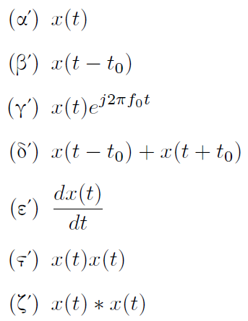

Εφαρμοσμένα Μαθηματικά για Μηχανικούς
HY215 - Εφαρμοσμένα Μαθηματικά για Μηχανικούς Πανεπιστήμιο Κρήτης, Τμήμα Επιστήμης Υπολογιστών
Δειγματοληψία
Παράδειγμα:
Έστω το σήμα $x(t)$ με μετασχ. Fourier $X(f)$, ο οποίος έχει μη μηδενικές τιμές στο διάστημα $[−B,B]$. Βρείτε το ρυθμό Nyquist για τα παρακάτω σήματα

Slide 18
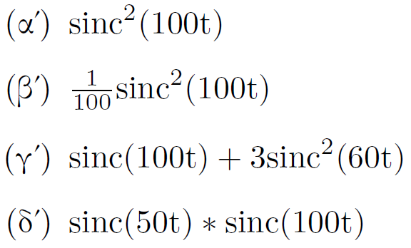
Εφαρμοσμένα Μαθηματικά για Μηχανικούς
HY215 - Εφαρμοσμένα Μαθηματικά για Μηχανικούς Πανεπιστήμιο Κρήτης, Τμήμα Επιστήμης Υπολογιστών
Δειγματοληψία
Παράδειγμα:
Βρείτε το ρυθμό Nyquist για τα σήματα

Slide 19
Εφαρμοσμένα Μαθηματικά για Μηχανικούς
HY215 - Εφαρμοσμένα Μαθηματικά για Μηχανικούς Πανεπιστήμιο Κρήτης, Τμήμα Επιστήμης Υπολογιστών
Δειγματοληψία
Παράδειγμα:

Slide 20
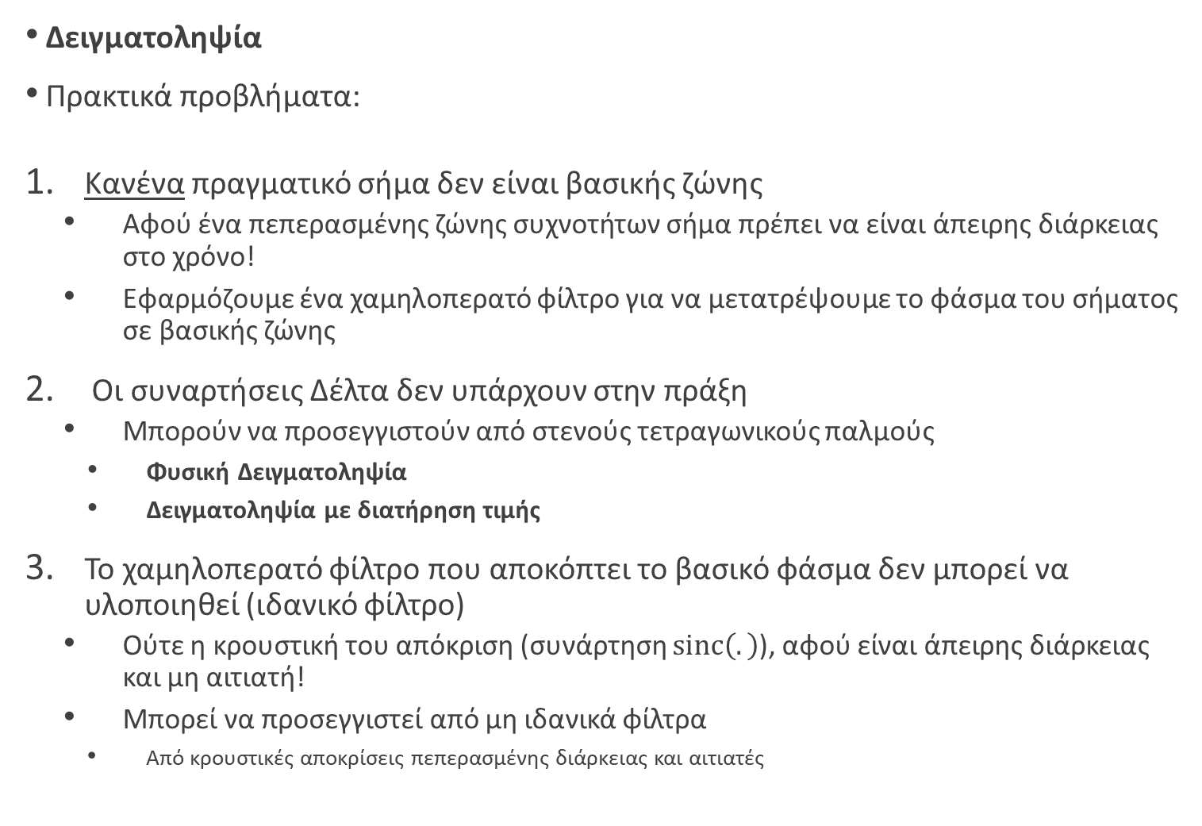
Εφαρμοσμένα Μαθηματικά για Μηχανικούς
HY215 - Εφαρμοσμένα Μαθηματικά για Μηχανικούς Πανεπιστήμιο Κρήτης, Τμήμα Επιστήμης Υπολογιστών
Δειγματοληψία
Πρακτικά προβλήματα:
Κανένα πραγματικό σήμα δεν είναι βασικής ζώνης
  Αφού ένα πεπερασμένης ζώνης συχνοτήτων σήμα πρέπει να είναι άπειρης διάρκειας στο χρόνο!
  Εφαρμόζουμε ένα χαμηλοπερατό φίλτρο για να μετατρέψουμε το φάσμα του σήματος σε βασικής ζώνης
Οι συναρτήσεις Δέλτα δεν υπάρχουν στην πράξη
  Μπορούν να προσεγγιστούν από στενούς τετραγωνικούς παλμούς
    Φυσική Δειγματοληψία
    Δειγματοληψία με διατήρηση τιμής
Το χαμηλοπερατό φίλτρο που αποκόπτει το βασικό φάσμα δεν μπορεί να υλοποιηθεί (ιδανικό φίλτρο)
  Ούτε η κρουστική του απόκριση (συνάρτηση $sinc\left(.\right)$), αφού είναι άπειρης διάρκειας και μη αιτιατή!
  Μπορεί να προσεγγιστεί από μη ιδανικά φίλτρα
    Από κρουστικές αποκρίσεις πεπερασμένης διάρκειας και αιτιατές

Slide 21

Εφαρμοσμένα Μαθηματικά για Μηχανικούς
HY215 - Εφαρμοσμένα Μαθηματικά για Μηχανικούς Πανεπιστήμιο Κρήτης, Τμήμα Επιστήμης Υπολογιστών
Δειγματοληψία
Ιδανικό φίλτρο
Το μετατοπίζουμε προς τα δεξιά κατά $t_{0}$ έτσι ώστε η περισσότερη ενέργειά του να βρίσκεται στις θετικές χρονικές στιγμές
…
…
…
…

Slide 22

Εφαρμοσμένα Μαθηματικά για Μηχανικούς
HY215 - Εφαρμοσμένα Μαθηματικά για Μηχανικούς Πανεπιστήμιο Κρήτης, Τμήμα Επιστήμης Υπολογιστών
Δειγματοληψία
Ακόμα και μετά τη μετατόπιση, ένα τμήμα της κρουστικής απόκρισης είναι μη αιτιατό
Εφαρμόζουμε ένα χρονικό παράθυρο διάρκειας $L$ για να αποκόψουμε ένα τμήμα της
Ο Μετασχ. Fourier του μη ιδανικού φίλτρου θα είναι
$$F\left\{\hat{g}\left(t−t_{0}\right)\right\}=\hat{G}\left(f\right)e^{−j2πft_{0}}=rect\left(\frac{f}{2B}\right)∗2Bsinc\left(fL\right)e^{−j2πft_{0}}$$
$L$ μικρό: σφάλμα στην προσέγγιση μεγάλο, αλλά εύκολα και γρήγορα πραγματοποιήσιμο
$L$ μεγάλο: σφάλμα στην προσέγγιση μικρό, αλλά «αργό» στην πραγματοποίηση

Slide 23
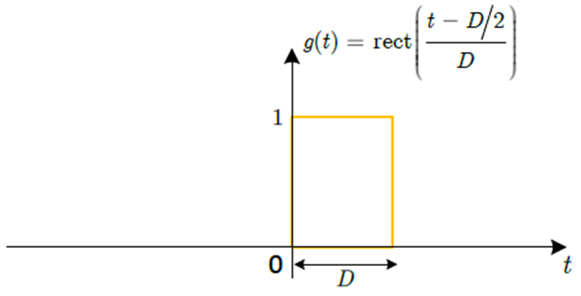
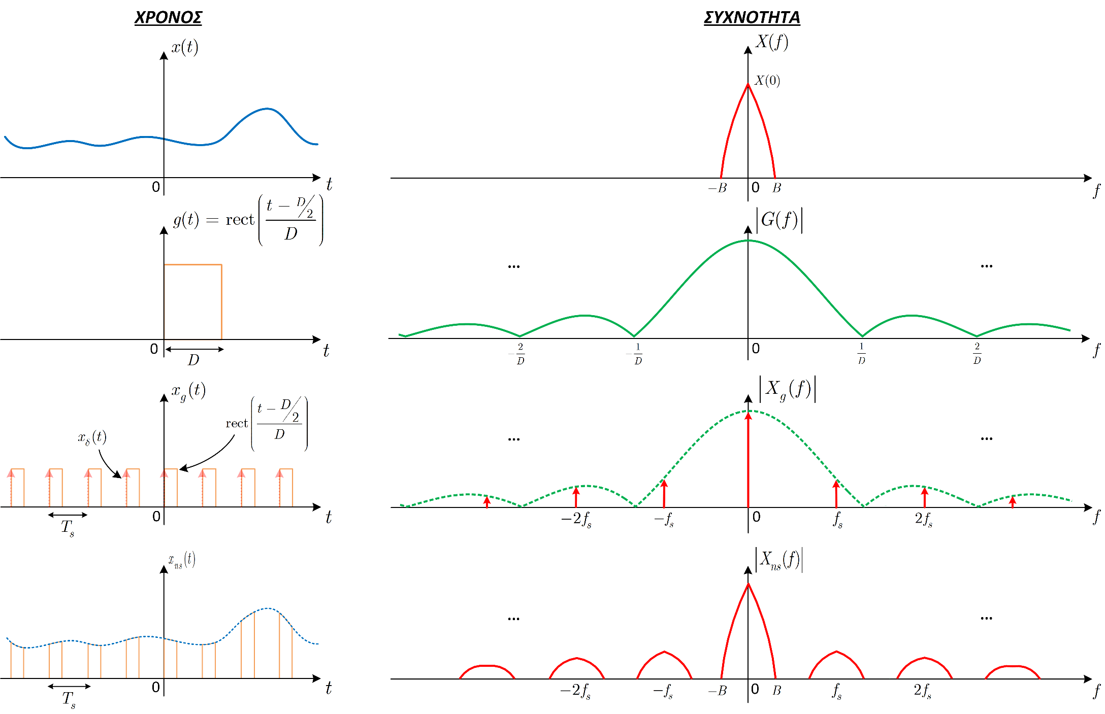
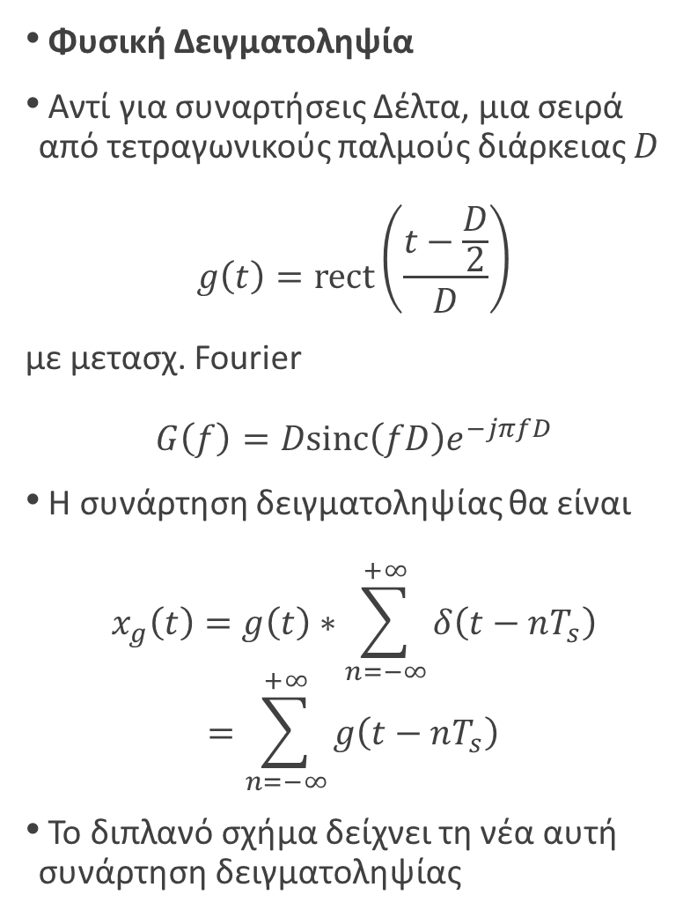

Εφαρμοσμένα Μαθηματικά για Μηχανικούς
HY215 - Εφαρμοσμένα Μαθηματικά για Μηχανικούς Πανεπιστήμιο Κρήτης, Τμήμα Επιστήμης Υπολογιστών
Φυσική Δειγματοληψία
Αντί για συναρτήσεις Δέλτα, μια σειρά από τετραγωνικούς παλμούς διάρκειας $D$
$$g\left(t\right)=rect\left(\frac{t−\frac{D}{2}}{D}\right)$$
με μετασχ. Fourier
$$G\left(f\right)=Dsinc\left(fD\right)e^{−jπfD}$$
Η συνάρτηση δειγματοληψίας θα είναι
$$x_{g}\left(t\right)=g\left(t\right)∗\sum_{n=−∞}^{+∞}{δ\left(t−nT_{s}\right)} \\ =\sum_{n=−∞}^{+∞}{g\left(t−nT_{s}\right)}$$
Το διπλανό σχήμα δείχνει τη νέα αυτή συνάρτηση δειγματοληψίας
$$δ_{T_{s}}(t)$$

Slide 24
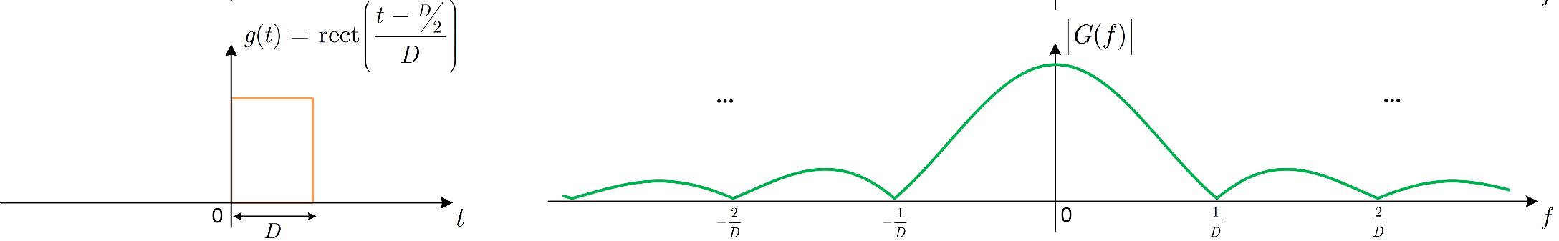






Εφαρμοσμένα Μαθηματικά για Μηχανικούς
HY215 - Εφαρμοσμένα Μαθηματικά για Μηχανικούς Πανεπιστήμιο Κρήτης, Τμήμα Επιστήμης Υπολογιστών
Φυσική Δειγματοληψία
Η συνάρτηση δειγματοληψίας θα έχει μετασχ. Fourier
$X_{g}\left(f\right)=G\left(f\right)Δ_{f_{s}}\left(f\right)=G\left(f\right)\sum_{k=−∞}^{+∞}{\frac{1}{T_{s}}δ\left(f−kf_{s}\right)}=\sum_{k=−∞}^{+∞}{\frac{1}{T_{s}}G(kf_{s})δ\left(f−kf_{s}\right)}$
Το παρακάτω σχήμα δείχνει τη συνάρτηση δειγματοληψίας στους δυο χώρους
$$δ_{T_{s}}(t)$$
$$Δ_{f_{s}}(f)$$
$${−f}_{s}$$
$$f_{s}$$
$$δ_{T_{s}}(t)$$

Slide 25



Εφαρμοσμένα Μαθηματικά για Μηχανικούς
HY215 - Εφαρμοσμένα Μαθηματικά για Μηχανικούς Πανεπιστήμιο Κρήτης, Τμήμα Επιστήμης Υπολογιστών
Φυσική Δειγματοληψία
$$δ_{T_{s}}(t)$$

Slide 26
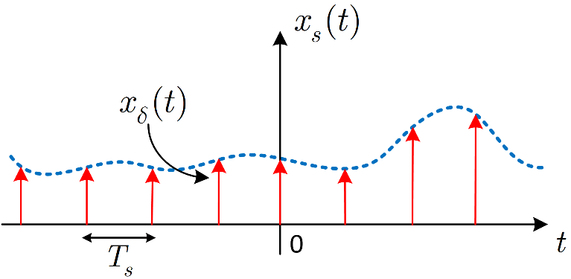
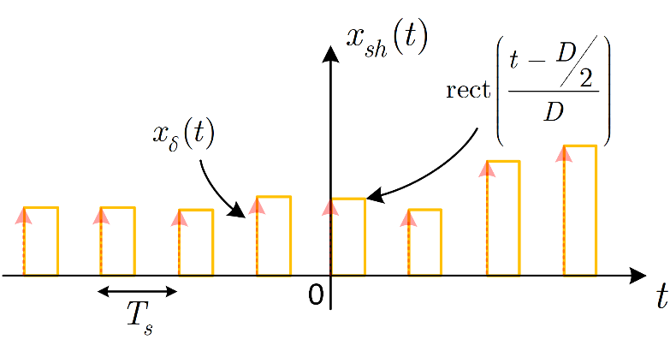

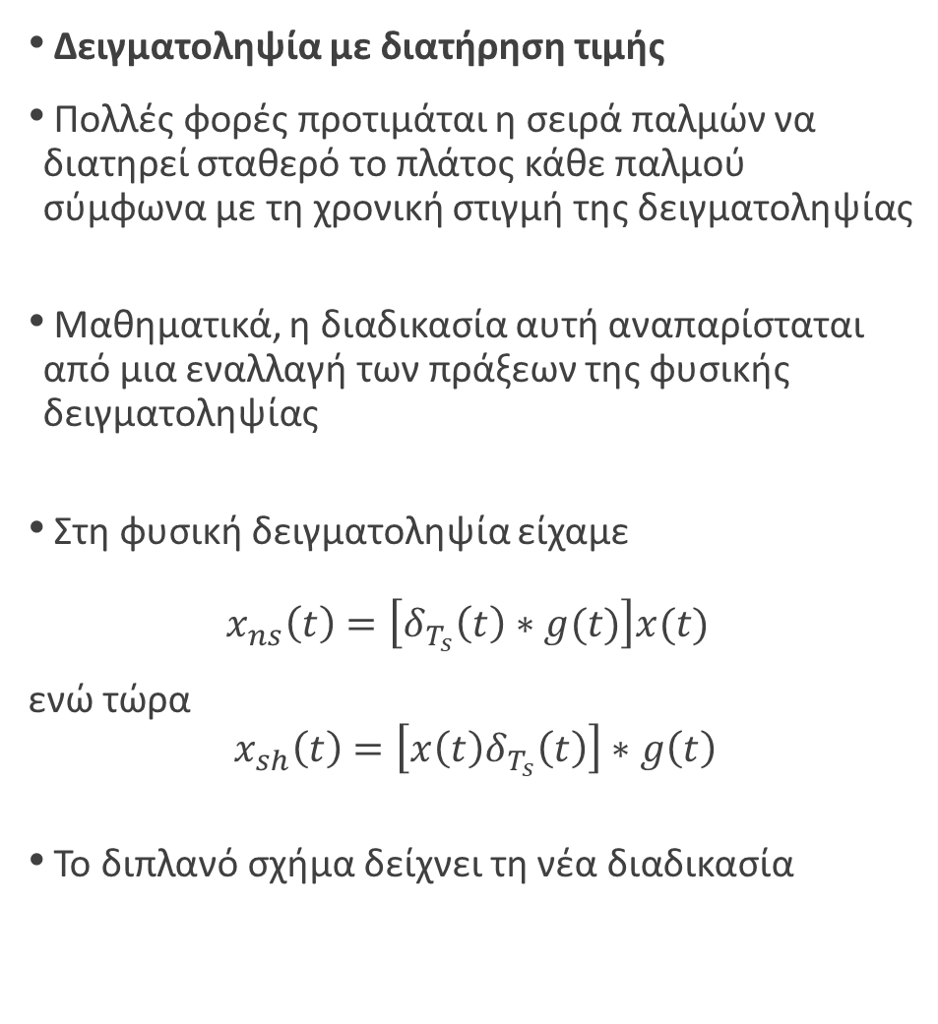

Εφαρμοσμένα Μαθηματικά για Μηχανικούς
HY215 - Εφαρμοσμένα Μαθηματικά για Μηχανικούς Πανεπιστήμιο Κρήτης, Τμήμα Επιστήμης Υπολογιστών
Δειγματοληψία με διατήρηση τιμής
Πολλές φορές προτιμάται η σειρά παλμών να διατηρεί σταθερό το πλάτος κάθε παλμού σύμφωνα με τη χρονική στιγμή της δειγματοληψίας
Μαθηματικά, η διαδικασία αυτή αναπαρίσταται από μια εναλλαγή των πράξεων της φυσικής δειγματοληψίας
Στη φυσική δειγματοληψία είχαμε
$x_{ns}\left(t\right)=\left[δ_{T_{s}}\left(t\right)∗g(t)\right]x(t)$
ενώ τώρα
$$x_{sh}\left(t\right)=\left[x\left(t\right)δ_{T_{s}}\left(t\right)\right]∗g\left(t\right)$$
Το διπλανό σχήμα δείχνει τη νέα διαδικασία
$$δ_{T_{s}}(t)$$
$$δ_{T_{s}}(t)$$

Slide 27



Εφαρμοσμένα Μαθηματικά για Μηχανικούς
HY215 - Εφαρμοσμένα Μαθηματικά για Μηχανικούς Πανεπιστήμιο Κρήτης, Τμήμα Επιστήμης Υπολογιστών
Δειγματοληψία με διατήρηση τιμής
$$δ_{T_{s}}(t)$$
$$δ_{T_{s}}(t)$$

Slide 28
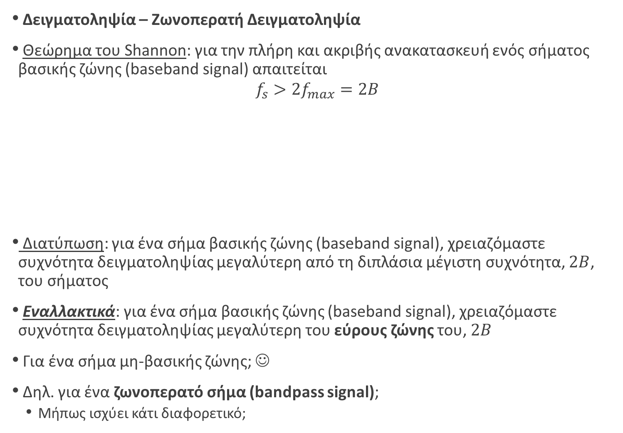
Εφαρμοσμένα Μαθηματικά για Μηχανικούς
HY215 - Εφαρμοσμένα Μαθηματικά για Μηχανικούς Πανεπιστήμιο Κρήτης, Τμήμα Επιστήμης Υπολογιστών
Δειγματοληψία – Ζωνοπερατή Δειγματοληψία
Θεώρημα του Shannon: για την πλήρη και ακριβής ανακατασκευή ενός σήματος βασικής ζώνης (baseband signal) απαιτείται
$$f_{s}>2f_{max}=2B$$
Διατύπωση: για ένα σήμα βασικής ζώνης (baseband signal), χρειαζόμαστε συχνότητα δειγματοληψίας μεγαλύτερη από τη διπλάσια μέγιστη συχνότητα, $2Β$, του σήματος
Εναλλακτικά: για ένα σήμα βασικής ζώνης (baseband signal), χρειαζόμαστε συχνότητα δειγματοληψίας μεγαλύτερη του εύρους ζώνης του, $2B$
Για ένα σήμα μη-βασικής ζώνης; ☺
Δηλ. για ένα ζωνοπερατό σήμα (bandpass signal);
  Μήπως ισχύει κάτι διαφορετικό;

Slide 29
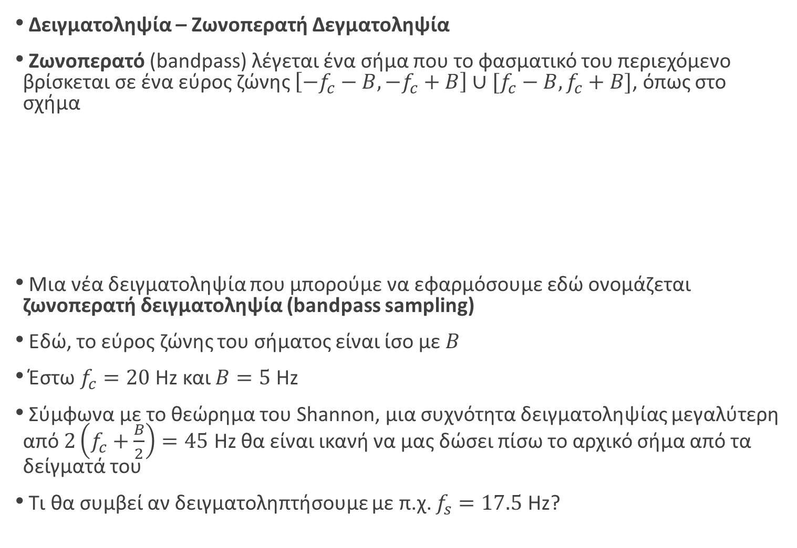
Εφαρμοσμένα Μαθηματικά για Μηχανικούς
HY215 - Εφαρμοσμένα Μαθηματικά για Μηχανικούς Πανεπιστήμιο Κρήτης, Τμήμα Επιστήμης Υπολογιστών
Δειγματοληψία – Ζωνοπερατή Δεγματοληψία
Ζωνοπερατό (bandpass) λέγεται ένα σήμα που το φασματικό του περιεχόμενο βρίσκεται σε ένα εύρος ζώνης $\left[−f_{c}−B, −f_{c}+B\right]∪[f_{c}−B, f_{c}+B]$, όπως στο σχήμα
Μια νέα δειγματοληψία που μπορούμε να εφαρμόσουμε εδώ ονομάζεται ζωνοπερατή δειγματοληψία (bandpass sampling)
Εδώ, το εύρος ζώνης του σήματος είναι ίσο με $B$
Έστω $f_{c}=20$ Hz και $B=5$ Hz
Σύμφωνα με το θεώρημα του Shannon, μια συχνότητα δειγματοληψίας μεγαλύτερη από $2\left(f_{c}+\frac{B}{2}\right)=45$ Hz θα είναι ικανή να μας δώσει πίσω το αρχικό σήμα από τα δείγματά του
Τι θα συμβεί αν δειγματοληπτήσουμε με π.χ. $f_{s}=17.5$ Hz?

Slide 30

Εφαρμοσμένα Μαθηματικά για Μηχανικούς
HY215 - Εφαρμοσμένα Μαθηματικά για Μηχανικούς Πανεπιστήμιο Κρήτης, Τμήμα Επιστήμης Υπολογιστών
Δειγματοληψία – Ζωνοπερατή Δεγματοληψία
Τι θα συμβεί να δειγματοληπτήσουμε με π.χ. $f_{s}=17.5$ Hz?
Μπορεί κανείς να δείξει ότι η συχνότητα δειγματοληψίας μπορεί να επιλεχθεί στο διάστημα
$$\frac{2f_{c}−B}{m}≥f_{s}≥\frac{2f_{c}+B}{m+1}$$
για $m$ θετικό ακέραιο, υπό την προϋπόθεση ότι $f_{s}>2B$

Slide 31
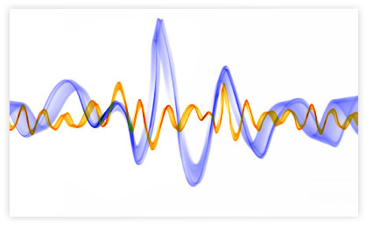
Εφαρμοσμένα Μαθηματικά για Μηχανικούς
HY215 - Εφαρμοσμένα Μαθηματικά για Μηχανικούς Πανεπιστήμιο Κρήτης, Τμήμα Επιστήμης Υπολογιστών
ΤΕΛΟΣ ΔΙΑΛΕΞΗΣ

Slide 32
Ε.ΒΑ.
ΑΜ: 4256
ΑΜ: 4238

